Slide 1
המכללה לביטחון לאומי
יום הכשרה והעשרה לחיילי מב"ל
9 אוגוסט 2020
Notes:
שבחים על טקס סיום ועל יום אוריינטציה
מטרת היום: לחזק את תחושת השותפות עם המב"ל.
2. הצגה עצמית: ילדות בירושלים, משפחה, צה"ל: לוחם בנח"ל, הנדסה קרבית, ארה"ב, מכללות. 40

Slide 2
עץ מבנה
מפקד המכללות
(אלוף איתי וירוב)
המכללה לביטחון לאומי
מפקד המכללה לפו"ם
(תא"ל רפי מילוא)
קורס תא"לים
ענף תחקור ולגיטימציה
קתדרה
(אל"ם עמית ימין)
הוצאת "מערכות"
מלט"ק
(אל"ם שחר בק)
פו"ם אלון
(תא"ל דדו בר-כליפא)
פו"ם אפק
(אל"ם אביחי מינבר)
בית ספר לנגדים
סא"ל אוהד נוימן
ענף הדרכה
ענף לוגיסטיקה
Notes:
מה זה מכללות? איך זה בנוי במקומות אחרים בעולם?
נסביר כמה מילים על כל קורס, על המפקדים ועל מבנה המטה:
ענף לוגיסטיקה: רס"ר, אפסנאות, רכש, מטבח, רכב, מרפאה, שק"ם.
ענף הדרכה: א"ג, תקשוב, תקציבים, אבטחה, תאום.
ענף מלו"פ בתוך הקתדרה.

Slide 3
המכללה לביטחון לאומי
המכללה לביטחון לאומי היא המוסד הממלכתי הגבוה במדינה, המכשיר את הסגל הבכיר בצה"ל, במערכות הביטחון והממשל, לתפקידי פיקוד וניהול בכירים.
החלטת ממשלת ישראל, 23 במאי 1976
Notes:
היסטוריה של מב"ל: הוקמה בשנת 62, ונסגרה אחרי 4 שנים עקב קיצוץ בתקציב. הוקמה שוב בשנת 76 בהחלטת ממשלה בנושא מקורסים צה"לים אחרים.

Slide 4
מטרות שנת הלימודים
לימוד ומחקר של מרכיבי הביטחון הלאומי
ניתוח קשרי הגומלין בין מרכיבי הביטחון הלאומי השונים
פיתוח כלי חשיבה ברמה האסטרטגית המתאימים להתמודדות של בכירים עם אתגרים בתחום הביטחון הלאומי
Notes:
בשורה התחתונה – המב"ל מכשיר אנשים להיות ראשי ארגונים במערכת הביטחון בצה"ל ומחוצה לו.

Slide 5
תחומי הלימוד במב"ל
הגנה לאומית
מדינאות
טכנולוגיה
כלכלה
חברה
אסטרטגיה

Slide 6
מבנה שנת הלימודים
העונה הבינלאומית
העונה הישראלית
עונת ההתמחות
העונה האינטגרטיבית
Notes:
העונה הבינלאומית מתחילה מספטמבר ומסתיימת בתחילת נובמבר בסיור באירופה.
העונה הישראלית מתחילה בנובמבר ומסתיימת בסוף פברואר בסימולציה המדינית. תוך כדי העונה תהיה פגרה בתקופה החגים הנוצריים ובסיומה פגרה נוספת. הרבה סיורים בארץ.
עונת ההתמחות מתחילה במרץ ומסתיימת באפריל בסיור מזרח.
העונה האינטגרטיבית מתחילה במאי ומסתיימת בטקס סיום ב 14.7 וכוללת נסיעה לארה"ב.

Slide 7
הרכב המשתתפים
Notes:
לצורך המחשה, דוגמאות לבוגר מ"ז שנמצאים כרגע במוקד העשייה: 1. רומן גופמן מאו"ג 210 בשבוע שעבר חוסלו חוליית מחבלים שהניחו מטענים על הגדר.
2. עמיחי לוין מפקד טייסת F35 בשבוע שעבר תקפו בסוריה.
3. יוסי מצליח – רמ"ח סגל מוביל תכנית התייעלות חדשה לכלל המשרתים בצה"ל.
4. שלומי טולדנו – מנלת קורונה.

Slide 8
עץ מבנה מב"ל
מדריכה ראשית
מירב צפרי-אודיז
מדריך מהמשטרה
מדריך צוות 4
אבי אלמוג
רע"ן הדרכה
סא"ל מתן אור
מדריך צוות 3
יהודה יוחננוף
מדריך צוות 2
אמיר מימון
מדריכת צוות 1
אלונה פישר-קם
רמ"ד מרכז למידה
ד"ר ענת חן
רמ"ד קש"ח
רס"ן אליסה פניץ
רמ"ד ארגון ולוגיסטיקה
רנ"ג אבי פרטוק
מפקד מב"ל
אלוף איתי וירוב
קצין ניהול
רס"ב אבי זוכבאיה
סגן אהרון אייבל
ע. רמ"ד קש"ח
קצין תאום
Notes:
לפרט על כל מדריך והרקע שלו.
להסביר את התפקיד של כל המטה.
לדבר גם על אלו שעזבו / עוזבים גל אתי ענת שטרן..

Slide 9
על השירות במב"ל
שירות בסביבה של בכירים
חשיבות ליצור אקלים ואווירה נעימה ללמידה
שגרה וסדר יום תמיד ובמיוחד בעידן קורונה
שינויים במב"ל
Notes:
שירות בסביבה של בכירים – מחייב בגרות רבה מצד כולם, להזכיר את הקרבה ללשכה
חשיבות האווירה – להזכיר את נושא המשפטים
לדבר על חשיבות השגרה תמיד ובמיוחד בעת הזאת. להרחיב בנושא הקורונה שנדרשת אחריות אישית ואמון מצד כולם. להזכיר את עומר.
שינויים: לדבר על השיפוץ, להזכיר את שי סימן טוב. שיפוצים שעוד צריך לעשות. קצין תאום. קורס תא"לים.

Slide 10
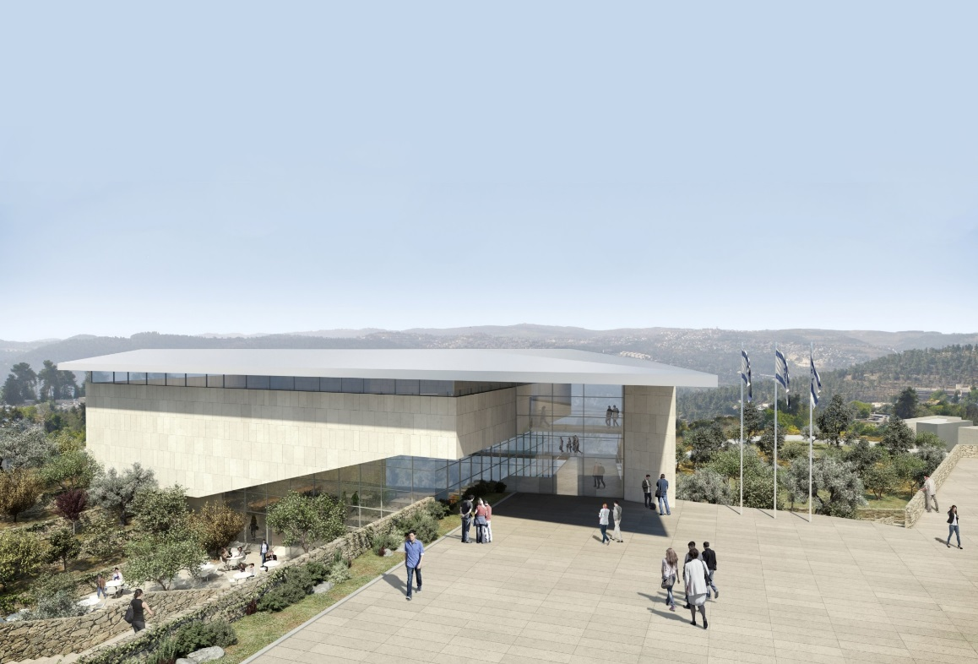
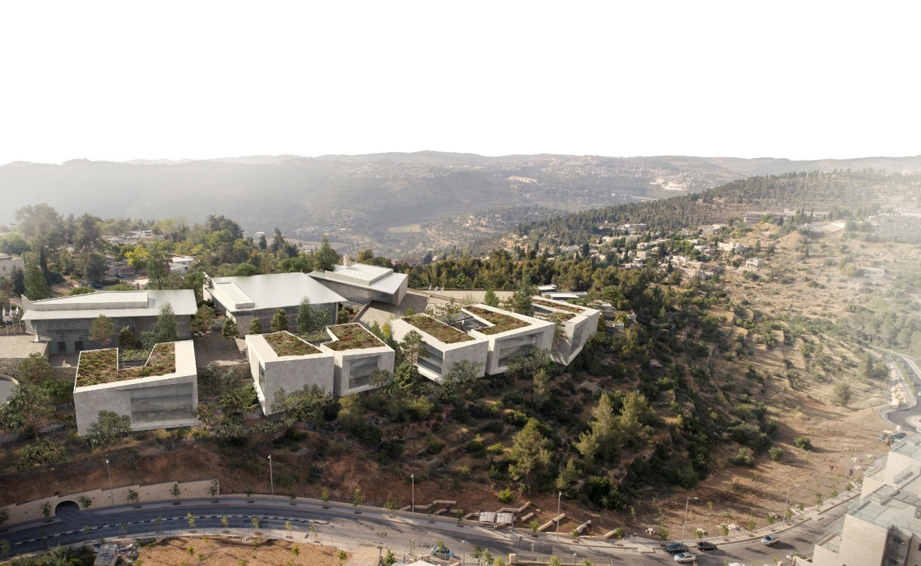
החזון – מכללות בירושלים
Notes:
קצת חזון על מעבר המכללות לירושלים – פרויקט שאני מוביל

